Slide 1

江苏吉信甘油科技有限公司

Slide 2
目录
一、项目的具体介绍
二、项目概况
三、项目融资需求说明
四、项目投资回报（盈利）说明

Slide 3
一、 项目的具体介绍
1. 发展生物质能源的必要性
我国能源结构多元化发展战略的重要组成，是解决我国经济社会发展所面临的能源、环境、资源问题的有效途径。
能源消费总量快速增长：2006年16.9亿吨油当量，2011年26.13亿吨；
结构性短缺：2011年我国石油净进口量2.54亿吨，进口依存度超过55%；
农村城镇化快速发展：2011年51.3%，预计：2015年52%左右，2030年65%左右；
单位GDP的CO₂排放：2020年比2005年下降40-50%。

Slide 4
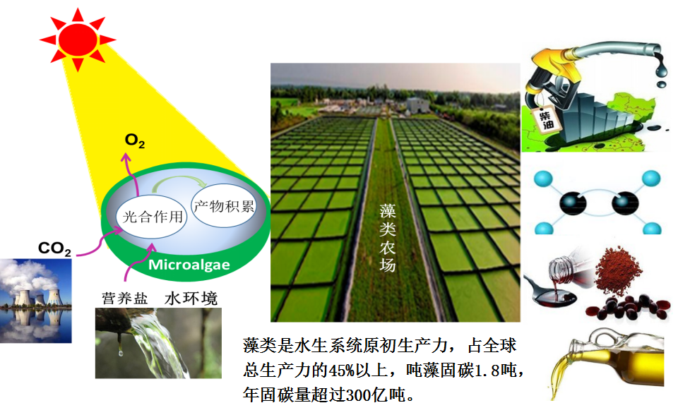
一、 项目的具体介绍
2. 藻类在能源中的作用
基于太阳能转化与CO₂固定的藻类是地球上最重要的生物资源之一，是解决可持续生物能源和材料化学品生产的潜力途径。

Slide 5
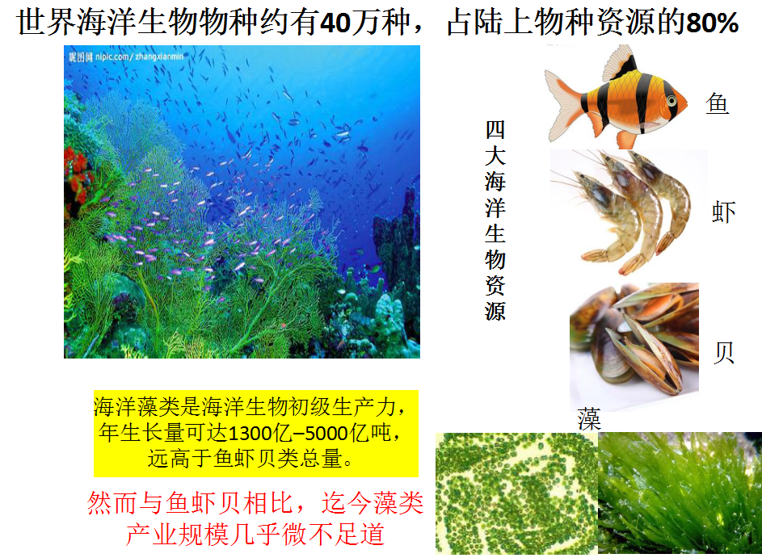

Slide 6

微藻可利用太阳能，固定CO2, 高效合成蛋白质、油脂、色素、多糖等
优势：
生长速度快，单产高（理论产率15-20吨/亩/年生物质）。
某些微藻蛋白质含量高达60%
某些微藻油脂含量高达70%
某些微藻可合成高值色素、多糖、功能性不饱和脂肪酸等。
O₂
含碳
生物质
以工业化方式生产海洋微藻农业，构建油脂、蛋白、色素、化学品为主体的创新型产业集群
光合作用
CO₂
微藻
营养盐
水环境

Slide 7
微藻高值化产品种类及功能
螺旋藻多糖
绿藻多糖
紫球藻多糖
微藻硒多糖
硫酸多糖
杂聚硫酸酯多糖
杜氏藻多糖
蓝藻多糖
提高动物非特异性免疫功能
抗炎、抗凝血、抗肿瘤功能
降血脂、抗凝血、抗病毒、增粘剂
硒具有增强免疫功能
多糖类：
抗氧化、抑制疱疹病毒
抑制疱疹病毒、抗败血症、抗炎
抗肿瘤、抗败血症

Slide 8
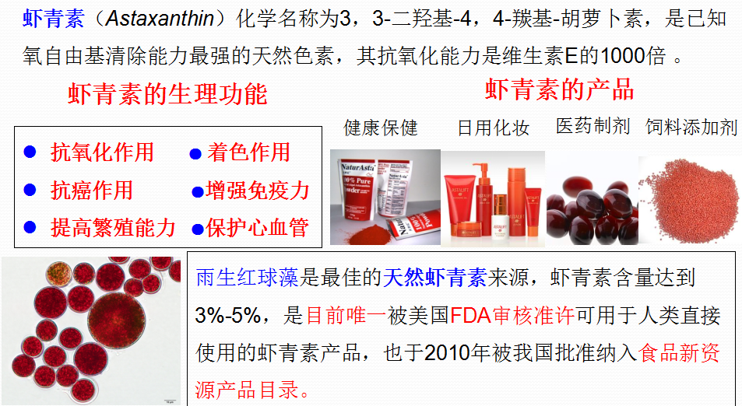
二、项目概况
雨生红球藻高效规模培养
本项目拟利用雨生红球藻高效规模培养生产雨生红球藻粉及虾青素藻油。主要利用太阳光、水、二氧化碳及少量肥料养殖，全过程无三废排放，属于高科技设施农业。

Slide 9
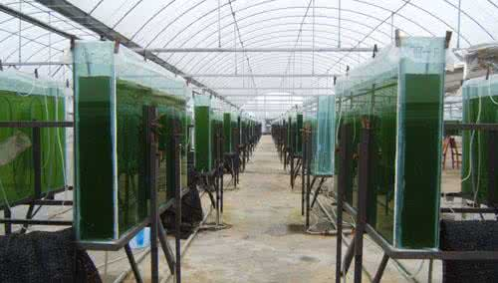

二、项目概况
核心技术
雨生红球藻及虾青素生产的核心在于红球藻的培养
目前国内外典型的
雨生红球藻养殖系统

Slide 10
二、项目概况
优势
周期短(7-10天），产率高（亩产700-900公斤/年）
很少发生污染，产能有保证
虾青素含量高（3%）
实现了半连续，易于规模化
成本低（~40万元/吨）

Slide 11
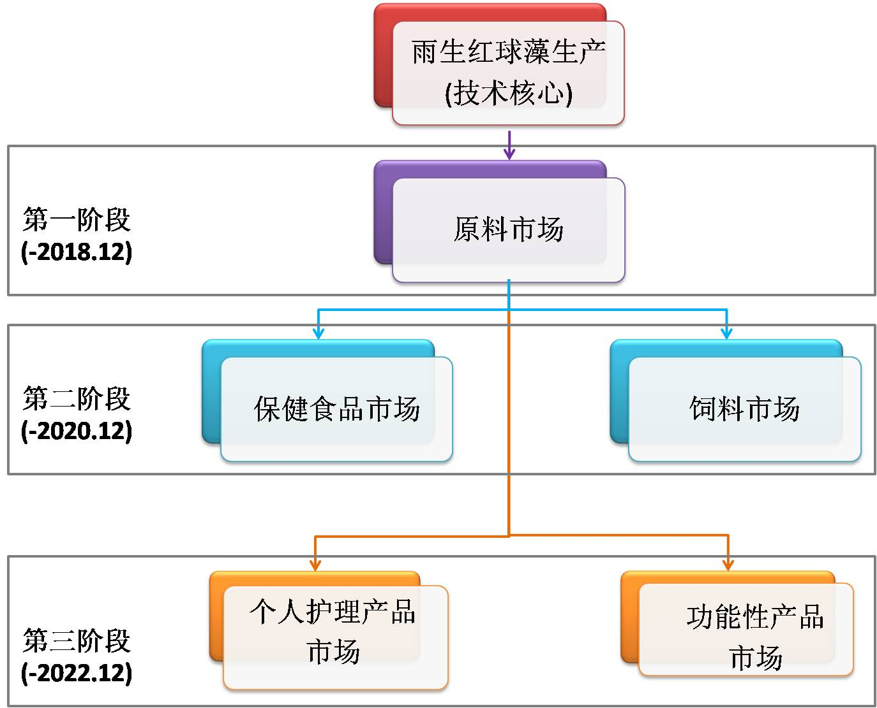
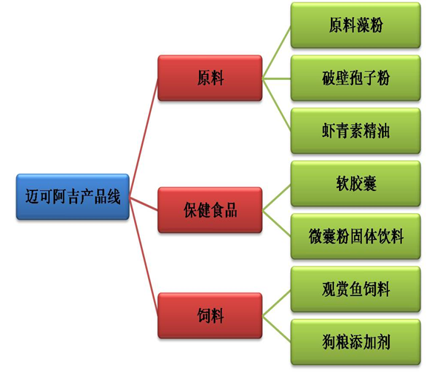
二、项目概况
核心产品

Slide 12
二、项目概况
营销策略
第一步：产品试销。完成吨级生产模块的建设和试生产，为相关用户企业提供样品或试用，建立品质口碑和客户群体的信任关系。
第二步：以销定产。达到年产10吨级规模的产能。根据客户需要确定安排生产，加强客户群的粘性并拓展新客户群。
第三步：以产定销，自主加工。达到年产150吨级规模的产能，确立在国内市场雨生红球藻生产行业的领先地位，确立本行业国内产品的市场定价权。
第四步：创立品牌，行业龙头。达到年产300-500吨级规模的产能，逐渐确立在国际市场上本行业的领先地位，公司的产能可以影响国际市场价格的变化。建立国际化的销售团队。

Slide 13
三、项目融资需求说明
2018年融资2000万元，建设20吨生产线。
投资规模以及资金使用
年度 | 项目 | 2018 | 2019 | 2020 | 2021 | 2022
产能规模（吨） | 藻粉 | 20 | 20 | 200 | 200 | 500
投资 （万元） | 原材料生产设备 | 983 | 0 | 6750 | 0 | 8000
 | 藻油提取设备 | 0 | 0 | 200 | 0 | 0
 | 办公及厂房 | 331 | 0 | 0 | 0 | 0
 | 流动资金 | 686 | 0 | 5400 | 0 | 9000
总投资（万元） |  | 2000 | 0 | 12350 | 0 | 17000

Slide 14
四 、项目投资回报（盈利）说明
本公司为生产型企业，公司收入来源于产品的销售收入。
图1 公司各项产品在未来6年中占公司收入的预计比例

Slide 15
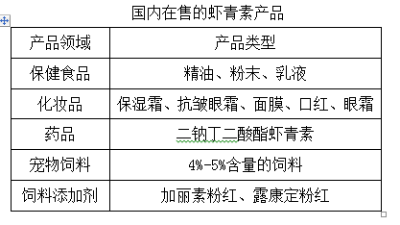
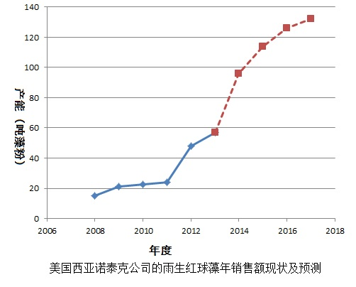
四 、项目投资回报（盈利）说明
销售额
吨藻粉
（
（
美国Cyanotech 雨生红球藻
年销售额现状与预测
表1 雨生红球藻原粉的价格
市场处于快速发展中
虾青素含量（干重） | 单价 （元/公斤） | 单价 （万元/吨） | 虾青素含量（干重） | 单价 （元/公斤） | 单价 （万元/吨）
1.5% | 750 | 75 | 3.0% | 1500 | 150
2.0% | 1000 | 100 | 3.5% | 1750 | 175
2.5% | 1250 | 125
2006年-2011年，该行业的年增长率为3%,2009年市场总值2.58亿美元， 折合红球藻粉600吨；
2011年-2016年的预测年增长率为4.5%
预计2020年市场总值15亿美元， 折合红球藻粉1600吨 。

Slide 16

THANK YOU！

